Slide 1
Жозеф луи лагранж
(фр. Joseph Louis Lagrange, итал. Giuseppe Lodovico Lagrangia)
25 ноября 1736 – 10 апреля 1813 гг.

Slide 2
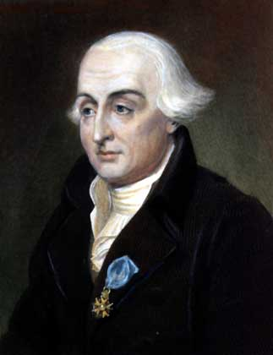
Жозеф Луи Лагранж являлся крупнейшим математиком ХVIII века. Его имя внесено в список 72 величайших ученых Франции.

Slide 3
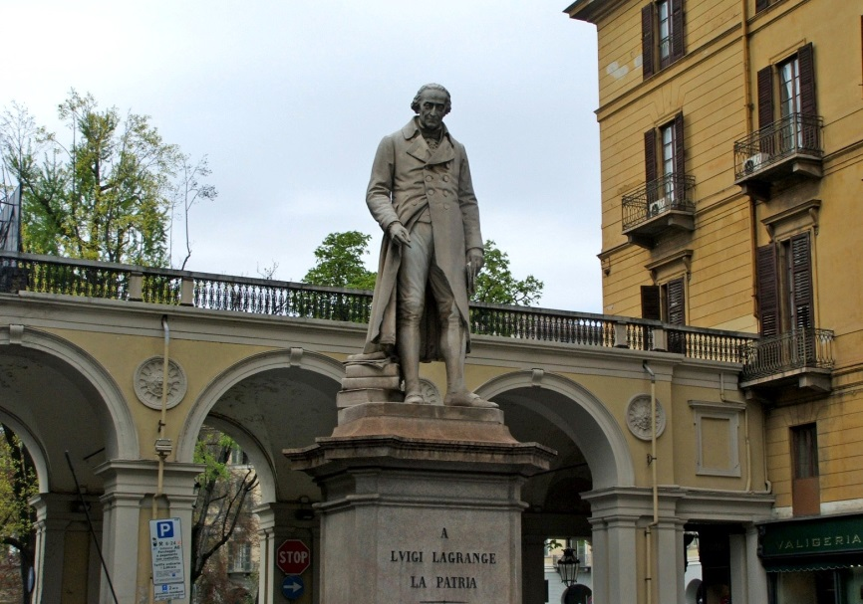
Жизненный путь и труды
Родился 25 ноября 1736 в
Турине. Изначально интересо –
вался филологией, однако,
увидев трактат по математичес-
кой оптике, почувствовал своё
настоящее призвание.
В 1755 году Лагранж послал свою работу Эйлеру, который рекомендовал молодого учёного в иностранные члены Берлинской Академии наук (избран октябре 1736)
В этом же году издаёт труды по механике и вариационному исчислению, впервые применяет анализ к теории вероятностей, развивает теорию колебаний и акустику.

Slide 4
Жизненный путь и труды
В 1764 – 1778 гг. Лагранж был удостоен пяти премий в конкурсе Французской академии наук.
В 1766 году по просьбе Фридриха II переезжает в Берлин, руководил физико-математическим отделением Академии наук, а затем стал президентом Академии.
Через год женился на Виттории Конти, но в 1783 году его жена умерла.
С 1766—1787 гг. выполнил важные работы по алгебре и теории чисел, строго доказал несколько утверждений Ферма и теорему Вильсона.

Slide 5
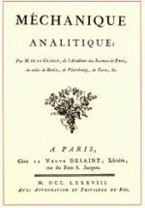
Жизненный путь и труды
В 1767 Лагранж публикует
мемуары «О решении числовых
уравнений» и ряд дополнений
к нему.
В 1772 году Жозеф Луи
Лагранж избран иностранным
членом Парижской академии
наук.
В Берлине была
подготовлена «Аналитическая
механика», опубликованная
в Париже в 1788.

Slide 6
Жизненный путь и труды
В 1787 году по приглашению Людовика XVII он переехал в Париж, где стал членом Парижской Академии наук.
Лагранжу удаётся подавить революционный проект всеобщего перехода на двенадцатиричную систему.
В 1792 г. Лагранж вновь женился, на Рене-Франсуазе-Аделаиде Лемонье. Брак оказался удачным.
Кроме того Лагранж публикует свою знаменитую интерполяционную формулу для приближения функции многочленом. Издаёт книгу «Теория аналитических функций», без актуальных бесконечно малых.

Slide 7
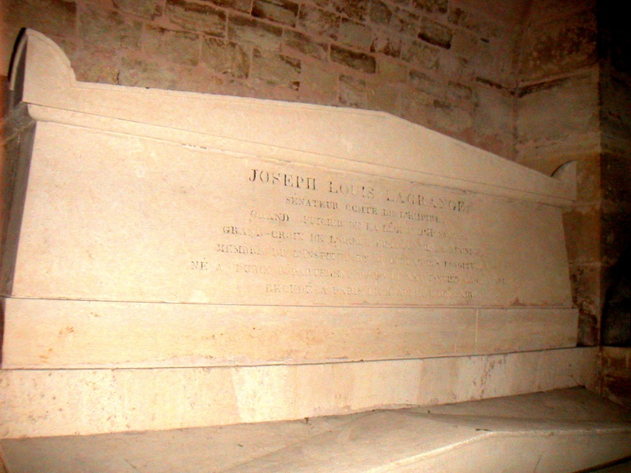
Жизненный путь и труды
В 1801 опубликованы «Лекции об исчислении функций».
Наполеон пожаловал Лагранжу титул графа, должность сенатора и орден Почетного легиона.
Он умер 10 апреля 1813 года, похоронен в Пантеоне.

Slide 8
Спасибо за внимание!

